Slide 1
PROGRAMME EDUCATIF FEDERAL
Saison 2020 / 2021
Notes:
<numéro>

Slide 2
Nom du club
Date
Nb participants
Saison 2020 / 2021
22
Les Sables Football Club Olonne Château
Catégories
U8-U9
District
Nom de l’action
VENDEE
« Journée U8-U9 du FCOC »
Thématique
Culture-foot
Résumé de l’action
Cette action s’est déroulée le samedi 27 février de 10h00 à 15h00 en plusieurs étapes :
L’accueil des parents et joueurs le matin.
Entrainement d’1h30 le matin sur le thème du dribble.
Petite pause le midi pour manger.
Libre le midi avec jeu sur le terrain.
Reprise l’après-midi par un petit quiz sur l’équipe de France.
Puis ensuite 3 défis de précisions et une course d’orientation.
La journée est vite arrivée à sa fin.
L’objectif de cette journée était avant tous de faire une journée complète avec cette catégorie. Et faire de nouvelles choses avec le ballon.

Slide 3
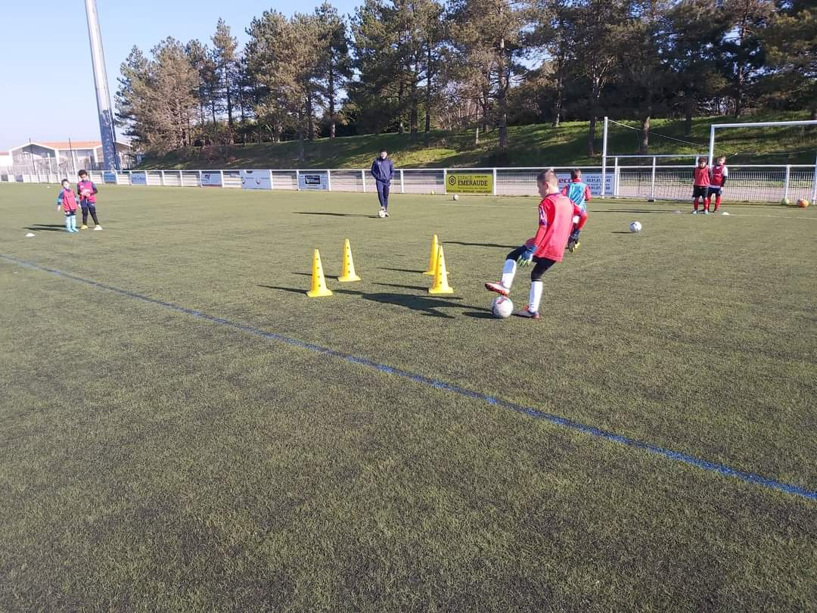
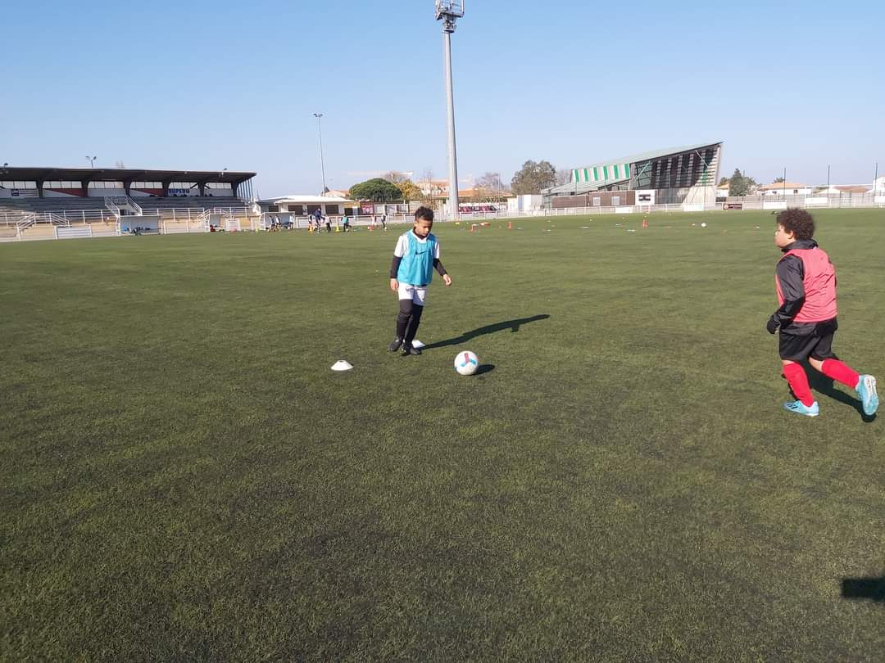

Slide 4
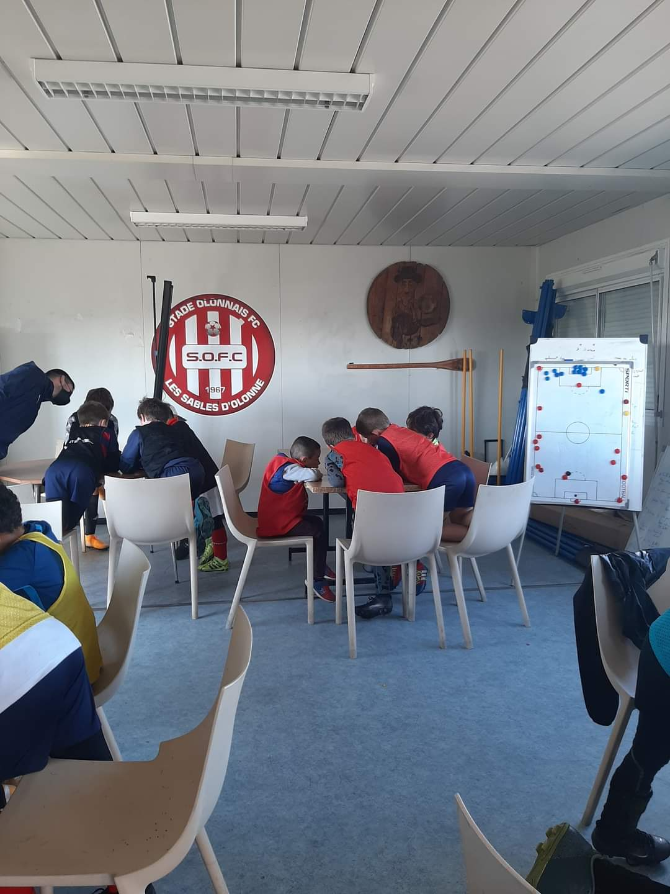
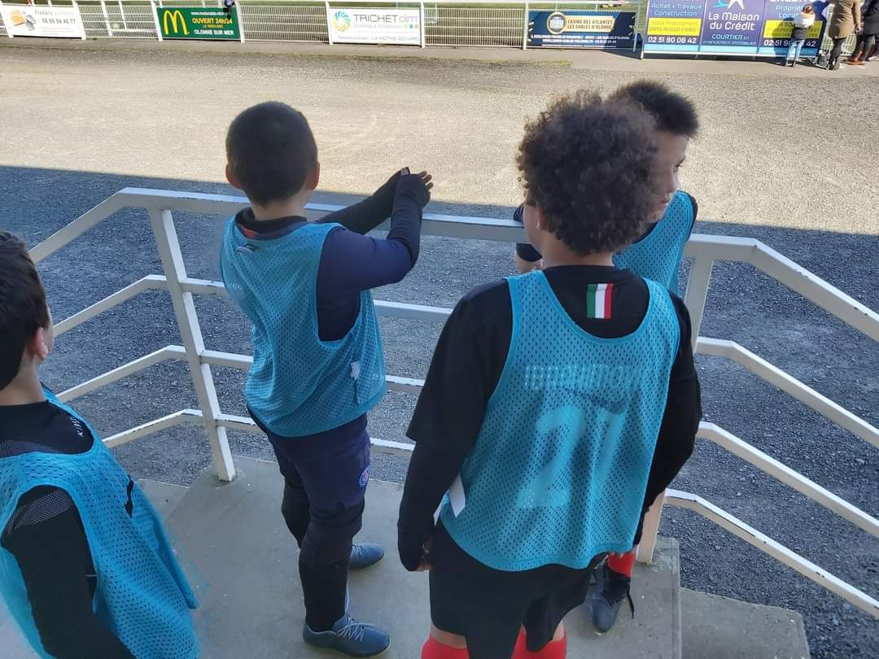

Slide 5
